Slide 1
ТРЕНИНГ «УСИЛЕНИЕ ДЕЯТЕЛЬНОСТИ ПО ПРОДВИЖЕНИЮ ГЕНДЕРНОГО РАВЕНСТВА И ПРЕДОТВРАЩЕНИЮ НАСИЛИЯ В ОТНОШЕНИИ ЖЕНЩИН И ДЕВОЧЕК В МЕСТНЫХ СООБЩЕСТВАХ»
МОДУЛЬ 1. ВВЕДЕНИЕ В ТРЕНИНГ
ПРЕЗЕНТАЦИЯ №1
Февраль 2022 г.

Slide 2
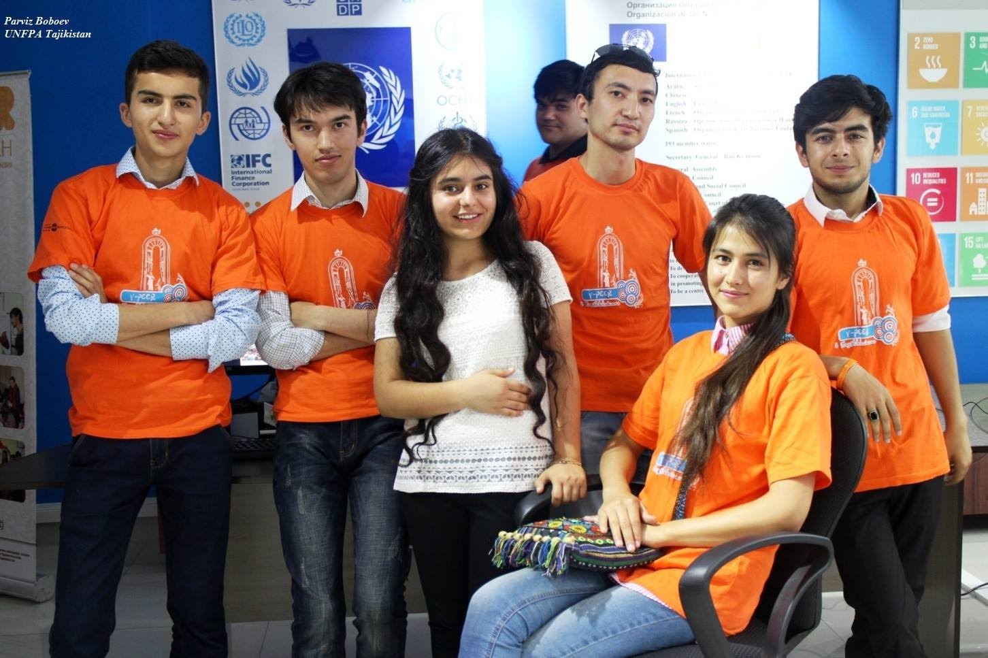
Notes:
INSERT PHOTO

Slide 3
Глобальная совместная инициатива ЕС и ООН
Тематическая фокус по Центральной Азии – сексуальное и гендерное насилие
Соответствие национальным приоритетам, тесное партнёрство с Правительством Таджикистана; инклюзивный консультационный процесс
Партнёрство с ОГО - Не менее 30% средств, выделенных на программу будут реализованы через ОГО (приоритет национальные и местные ОГО)
Взаимодополняемость с существующими инициативами для обеспечение более устойчивого прогресса
Принцип «Не оставить никого в стороне»: забота о женщинах и девочках с инвалидностью, о девочках в сложных ситуациях и женщинах в сельской местности
Инициатива
“Луч света”
Общая стратегия Инициативы «Луч света» -
принципы

Slide 4
Страновая Программа Таджикистана
ВИДЕНИЕ: женщины и девочки пользуются правом на жизнь, свободную от насилия, в инклюзивном и гендерно-справедливом Таджикистане.
ФОКУС: домашнее насилие; создание благоприятных условий для криминализации домашнего насилия
СРОКИ: январь 2020 - декабрь 2022 (36 месяцев), первая фаза – январь 2020-декабрь 2021 г.
ПЛАНИРУЕМОЕ КОЛИЧЕСТВО БЕНЕФИЦИАРОВ: 237,000 (прямых): 84,000 женщин, 72,000 девочек, 35,000 мужчин, 45,000 мальчиков
ИСПОЛНИТЕЛИ:
4 агентства ООН: Фонд Народонаселения ООН, ПРООН, ЮНИСЕФ, ООН Женщины
ПАРТНЁРЫ: Правительственные учреждения, ОГО, надзорные органы
БЮДЖЕТ: $5.6 миллионов (ЕС + ООН) в первой фазе
Notes:
4.9 million USD (Phase 1 ) + 770K UN Agencies

Slide 5
6 ПРОГРАММНЫХ КОМПОНЕНТОВ
Законы и политика основаны на фактах и соответствуют международным стандартам прав человека, а также принципам предотвращения СГН соблюдаются и отражены в планах…
Учреждения планируют, финансируют и занимаются реализацией программ, основанных на фактах и направленных на искоренение НОЖД включая другие сектора
Профилактика насилия осуществляется путем изменения гендерно неравных социальных норм, взглядов и поведения на уровне сообщества и на личном уровне
Данные по НОЖД – с разбивкой и возможностью глобального сравнения – собраны, проанализированы и используются по международным стандартам на предмет разработки законов, политики и программ
ОГО/Женские движения эффективно влияют и способствуют развитию гендерного равенства и расширения прав и возможностей женщин, а также искоренению НОЖД
Услуги для женщин и девочек, которые пережили насилие, отвечают основным требованиям, доступны, приемлемы и соответствуют качеству оказываемых услуг
Тогда: Все женщины и девочки, особенно уязвимые, будут жить без насилия
Notes:
I don’t think we need this one

Slide 6
Инициатива
“Луч света”
Таджикистан: распределение результатов по компонентам

Slide 7
КОМПОНЕНТ 1- ЗАКОН И ПОЛИТИКА
Нынешняя ситуация
Существует законодательство по НОЖД, но есть недостатки по решению проблем с гендерным насилием в отношении женщин. Среди таковых : домашнее насилие, изнасилование в браке, сексуальное домогательство – не криминализированы.
Укрепление знаний на доказательной основе и потенциала для:
1) анализа недостатков и пересмотра/изменения законодательной базы по DV/SGBV и
2) разработки рациональных национальных и региональных планов действий по искоренению домашнего насилия и насилия со стороны интимного партнера
Члены парламента, правительственные чиновники, учреждения, комиссии, ОГО и жертвы насилия женского пола (женщины и девочки).

Slide 8
КОМПОНЕНТ 2 – ИНСТИТУЦИОНАЛЬНЫЙ ПОТЕНЦИАЛ
Нынешняя ситуация: Не достаточно знаний и навыков для профилактики и борьбы с НОЖД во всех секторах. Отсутствие официального механизма много-отраслевой координации борьбы с СГН.
1) Учреждения способны логически разработать и представить программы, направленные на профилактику и искоренение НОЖД
2) Механизмы координации действий партнёров и заинтересованных сторон укреплены и надлежаще профинансированы
Представители правительственных ведомств, судов, полиции, медицинских учреждений, ОГО, общин

Slide 9
КОМПОНЕНТ 3 – ПРЕДОТВРАЩЕНИЕ
Нынешняя ситуация: Социальные нормы, относящиеся к гендеру, влияют на восприятие, отношение и поведение по отношению к женщинам на различных уровнях.
Конституция гарантирует равные права для мужчин и женщин, однако, в реальности женщины и девочки сталкиваются со значительными препятствиями. Уровень насилия в отношении женщин на уровне домохозяйств высок, а доступ к услугам и поддержке ограничен.
1) Разработаны логически обоснованные программы в поддержку беспристрастных гендерных норм, отношения и поведения
2) В сообществах созданы «платформы» для продвижения гендерных норм, отношения и поведения основанных на равенстве
3) Те, кто принимает решения в СМИ, руководители и неформальные лидеры поддерживают реализацию законов и политики, направленных на искоренение домашнего насилия
Работа в сообществах: учителя, родители, ученики, религиозные лидеры, журналисты, Министерство Образования

Slide 10
КОМПОНЕНТ 4 – ОСНОВНЫЕ УСЛУГИ
Настоящая ситуация: Ограниченные возможности и ресурсы для сообщения о случаях насилия и обращения за помощью. Ограниченный доступ к медицинским, социальным и юридическим услугам. Необходима координация действий среди сервис провайдеров.
1) Правительство и организации, защищающие права женщин, укрепили знания и потенциал, необходимый для оказания качественных и согласованных услуг
2) Женщины и девочки – жертвы DV/IPV и их семьи проинформированы и имеют доступ к качественным услугам, включая долгосрочное восстановление и другие возможности
Женщины и девочки – жертвы СГН, медицинские работники, полиция, психологи, социальные работники, медицинские учреждения первичного звена, женщины с инвалидностью, женские организации, ОГО, сельские женщины

Slide 11
КОМПОНЕНТ 5 – УПРАВЛЕНИЕ ДАННЫМИ
Нынешняя ситуация в настоящее время: Точное количество женщин и девочек, которые сталкиваются с насилием в Таджикистане, неизвестно. На центральном уровне мониторинг не проводится, данных недостаточно ввиду недостаточного сбора данных. При разработке политики, основанной на фактических данных, для прекращения СГН/ДН будут использованы данные, которые послужат основой для измерения прогресса..
1) Партнёры могут регулярно собирать сведения о случаях НОЖД
2) Информация о случаях ДН проанализирована и представлена общественности для мониторинга и отчётности по ЦУР 5.2 для логически обоснованного принятия решений
Национальные статистики, Госкомстат, сотрудники министерств, занимающиеся данными, ОГО, женские организации, жертвы СГН

Slide 12
КОМПОНЕНТ 6 – ЖЕНСКОЕ ДВИЖЕНИЕ И ОГО
Нынешняя ситуация:
ОГО лучше остальных могут поднять вопросы и заявить о необходимости внесения изменений в законодательство; они могут оказывать услуги; однако, работают они изолировано, редко координируют свою деятельность и находятся в большой зависимости от донорских средств.
1) Женские правозащитные группы и соответствующие ОГО получили новые возможности и поддержку, чтобы делиться знаниями, создавать ассоциации, работать вместе и оказывать помощь другим
ОГО, сторонники гендерного равенства, члены парламента, ОГО, занимающиеся вопросами комплексного насилия

Slide 13
НАЦИОНАЛЬНЫЙ УРОВЕНЬ:
Законы и политика
Учреждения, координация, финансирование
Системы для сбора данных и потенциал
Стратегии предотвращения / протоколы / учебные планы
Коммуникации и кампании в СМИ
Обучение сервис провайдеров
Оказание услуг (медицинских, юридических, социальная защита)
Обмен знаниями с ОГО, гранты, составление программ
ДЕЯТЕЛЬНОСТЬ НА УРОВНЕ ОБЩИН
Укрепление потенциала сервис провайдеров «передовой линии» в плане способности предоставлять качественные услуги (медицина, право, полиция)
Родители: здоровый образ жизни и правильное воспитание
Звёзды спорта и религиозные лидеры – как агитаторы положительных перемен
Школьные программы и «от ровесника к ровеснику»
Поддержка гражданскому обществу в искоренении насилия в отношении женщин и девочек, помощь пережившим насилие
Новые кабинеты поддержки жертв в отдельных центрах здоровья
Инициатива
“Луч света”
Охват по стране

Slide 14
ТРЕНИНГ «УСИЛЕНИЕ ДЕЯТЕЛЬНОСТИ ПО ПРОДВИЖЕНИЮ ГЕНДЕРНОГО РАВЕНСТВА И ПРЕДОТВРАЩЕНИЮ НАСИЛИЯ В ОТНОШЕНИИ ЖЕНЩИН И ДЕВОЧЕК В МЕСТНЫХ СООБЩЕСТВАХ»

Slide 15
ЦЕЛЬ: Содействие повышению потенциала лидеров, активистов и сотрудников местных хукуматов для проведения информационной деятельности в местных сообществах по продвижению гендерного равенства и предотвращению насилия в отношении женщин и девочек по принципу «равный-равному».
ЗАДАЧИ ТРЕНИНГА:
Повысить уровень информированности о политике государства по продвижению гендерного равенства и предупреждению насилия в отношении женщин и девочек.
Способствовать повышению уровня осведомленности о различных видах, причинах и последствиях насилия в отношении женщин и девочек.
Содействовать предупреждению гендерного насилия и принятию мер по поддержке пострадавших от насилия.
Способствовать улучшению понимания роли местных сообществ в недопустимости насилия в отношении женщин, девочек и преодолении гендерных стереотипов.
Способствовать формированию навыков работы по проведению информационной работы о нетерпимости к насилию и социальной значимости устранения насилия в отношении женщин/девочек в местных сообществах для развития всего общества.

Slide 16
ЗНАКОМСТВО,
ПРЕДСТАВЛЕНИЕ,
ОЖИДАНИЯ ОТ ТРЕНИНГА

Slide 17
Правила тренинга
Отключить мобильный телефон.
Приходить вовремя после перерывов.
Правило активности.
«Здесь и сейчас».
«1 микрофон».
«Я-высказывания».
Принцип доброжелательности.
Ценим время друг друга.
Другое?

